Slide 3
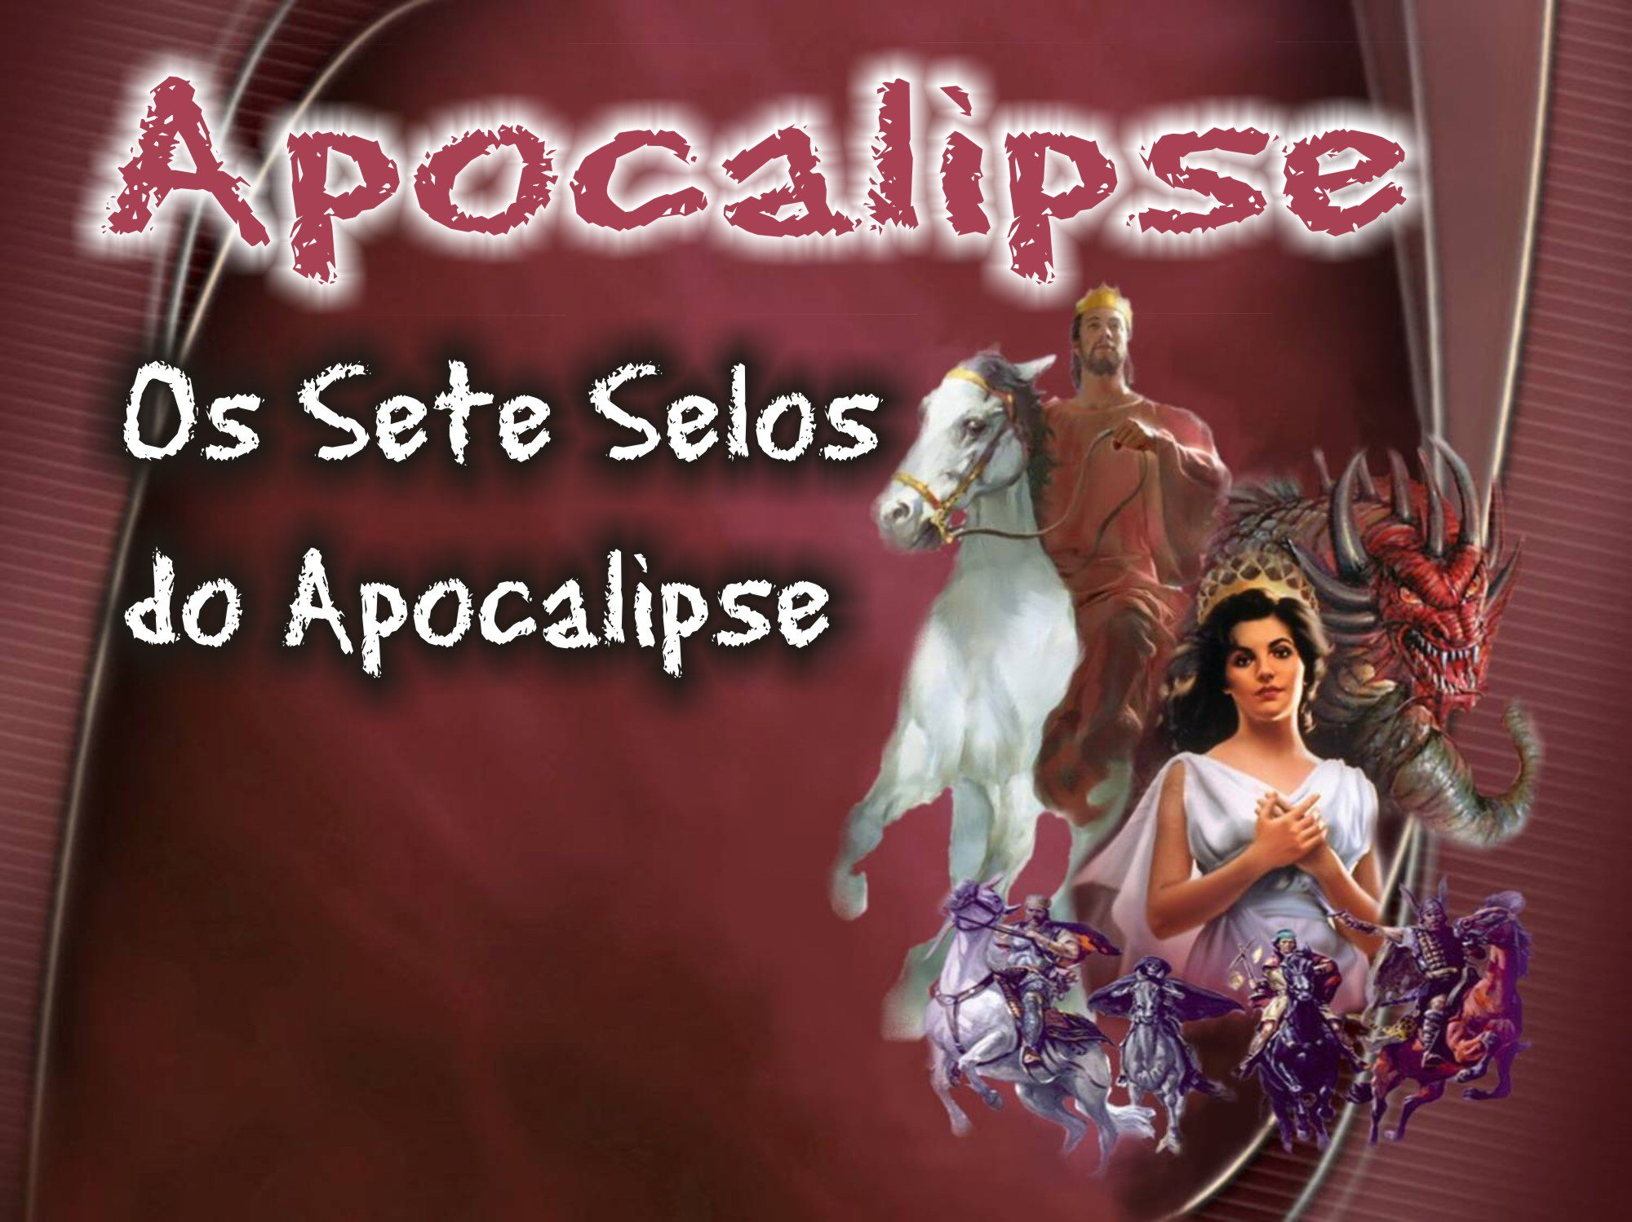

Slide 4
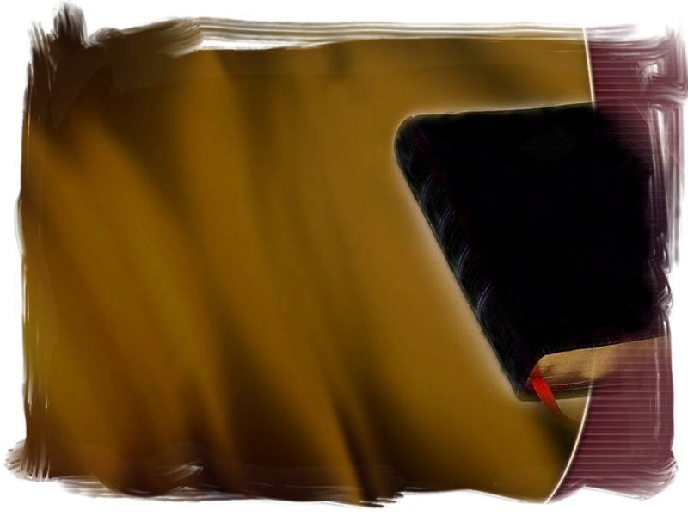
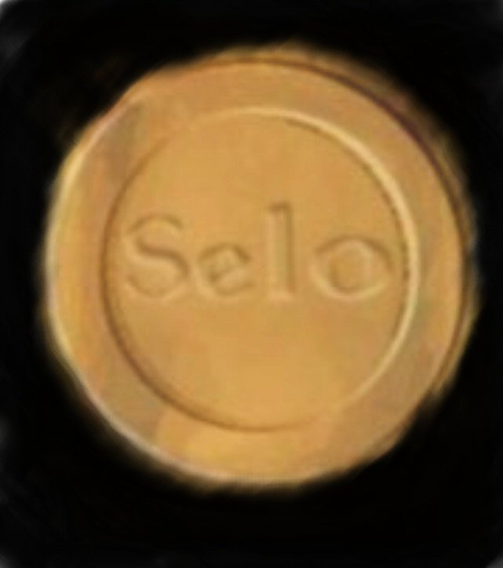
O Apocalipse apresenta um misterioso livro fechado com sete selos.
E Cristo é o único ser em todo o universo capaz de abrir o Livro dos Sete Selos.

Slide 5
Que representam os sete selos do Apocalipse?
“É evidente que são profecias básicas dos sete períodos que a igreja viveria desde a sua fundação até a segunda vinda de Jesus, descrita na última parte do sexto selo.”

Slide 6
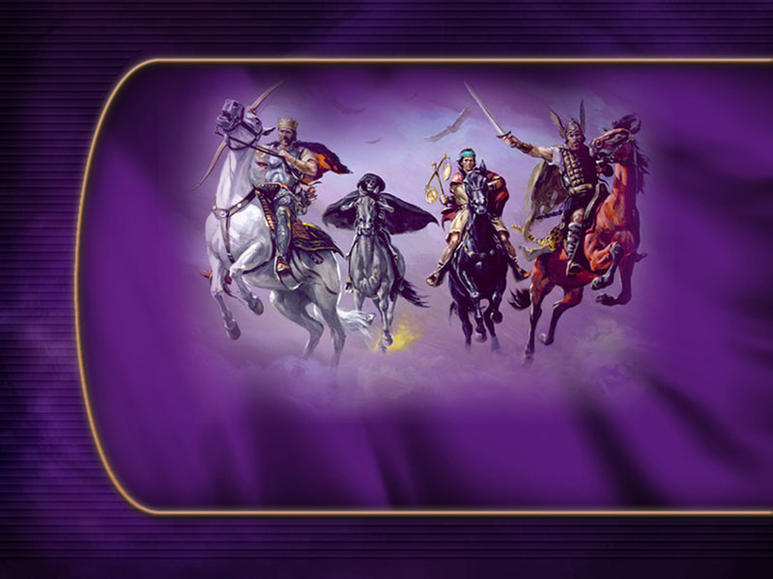
Muitas vezes ouvimos falar dos sete selos, os 4 cavaleiros do Apocalipse. Todos eles formam parte da mesma profecia. Os cavaleiros com seus 4 respectivos cavalos aparecem nos 4 primeiros selos.

Slide 7
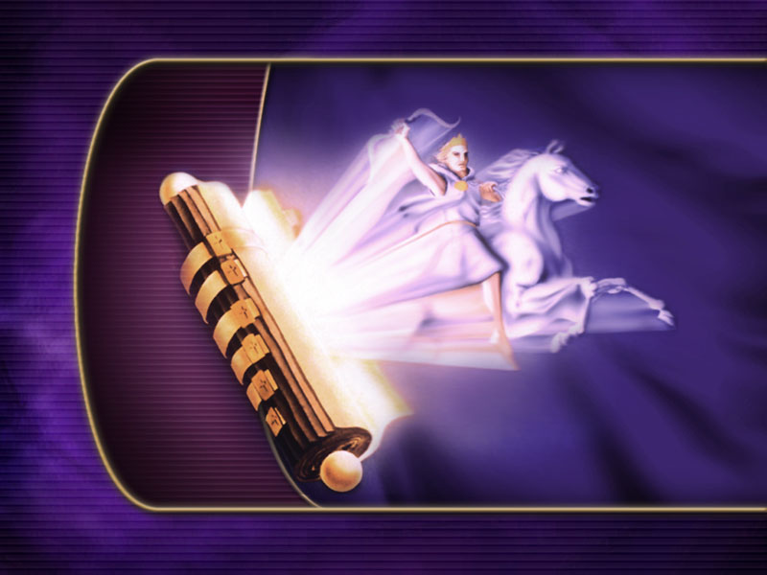
“Vi quando o Cordeiro abriu um dos sete selos e ouvi um dos quatro seres viventes dizendo, como se fosse voz de trovão: Vem!”
Apocalipse 6:1

Slide 8
Cavalo Branco
“Vi, então, e eis um cavalo branco e o seu cavaleiro com um arco; e foi-lhe dada uma coro; e ele saiu vencendo e para vencer.”
Apocalipse 6:2

Slide 9
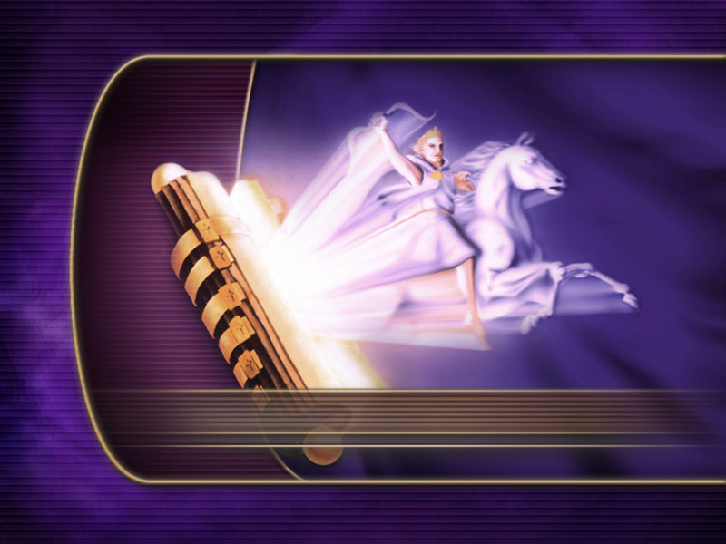
Cavalo Branco
Igreja até o ano 100 DC
Pureza e fidelidade a Bíblia
Vitoriosa. Cerca de 6 milhões de cristãos no 1º Séc.

Slide 10
Cavalo Branco
“Sem dinheiro, os crentes derrotavam o poderio das riquezas ao seu redor; sem escolas, eles confundiam os letrados rabis; sem poder político ou social mostraram-se mais fortes que o Sinédrio; não tendo um sacerdócio, desafiavam os sacerdotes e o templo; sem um soldado sequer, eram mais poderosos que as legiões romanas. E foi assim que eles fincaram a cruz acima da águia romana.”
A Vinda do Consolador, pág. 127 CASA

Slide 11
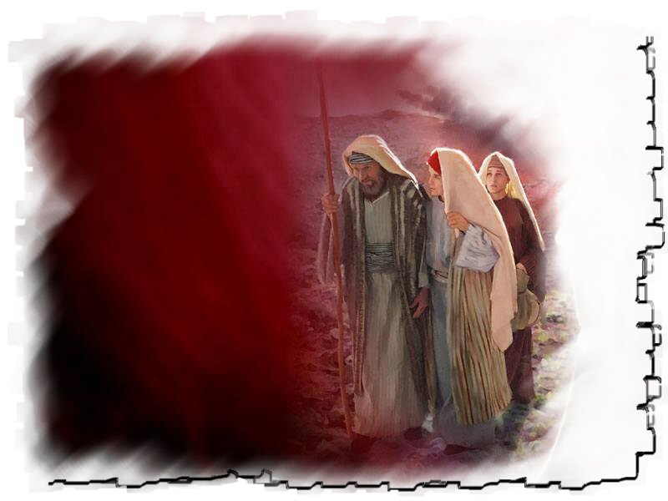
Pregavam a verdade pura

Slide 12
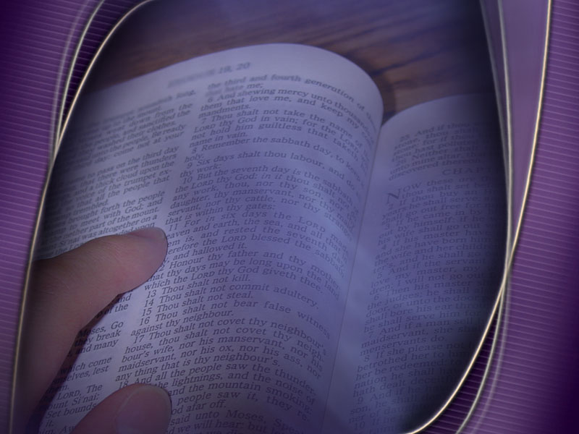
Pregavam as verdades bíblicas

Slide 13
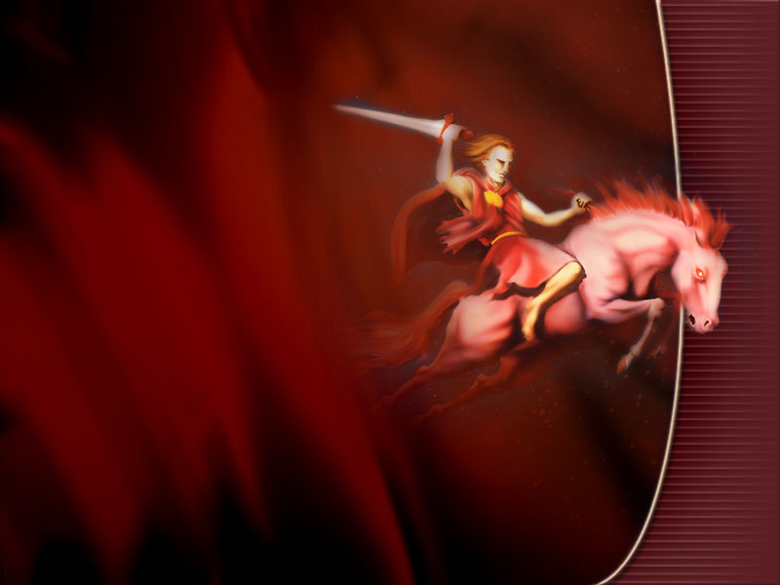
“Quando abriu o segundo selo, ouvi o segundo ser vivente, dizendo: Vem!”
Apocalipse 6:3

Slide 14
Cavalo Vermelho
“E saiu outro cavalo, vermelho; e ao seu cavaleiro, foi-lhe dado tirar a paz da terra para que os homens se matassem uns aos outros; também lhe foi dada uma grande espada.”
Apocalipse 6:4

Slide 15
Cavalo Vermelho
Igreja cerca de 100-313 DC.
Época das perseguições pelos Césares.
Derramamento de sangue.
Discórdia, discussão, controvérsia.

Slide 16
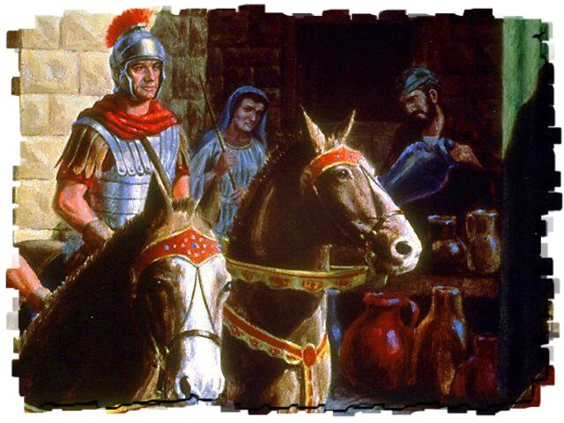

Slide 17
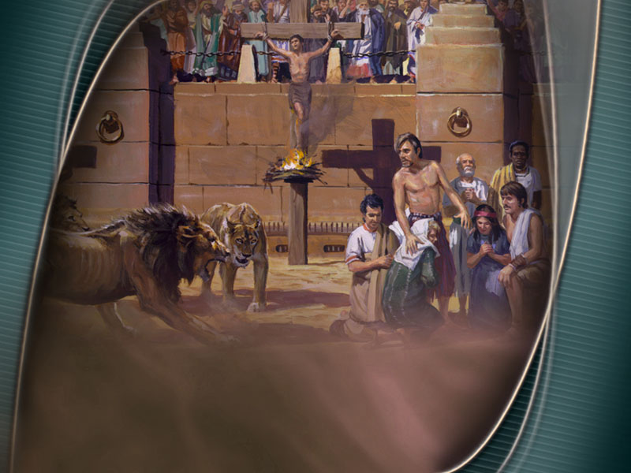

Slide 18
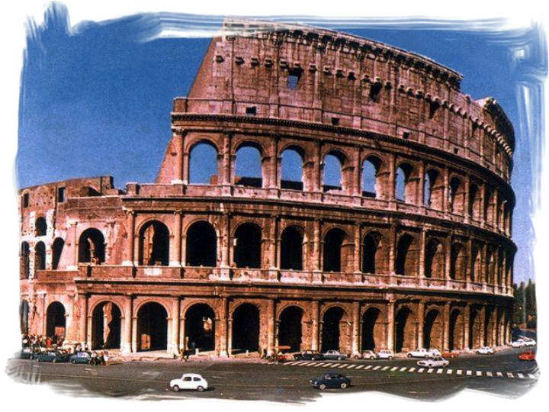
“O que aconteceu foi que a Igreja, no seu afã entusiasta de evangelizar todo o mundo, começou a batizar pessoas que não tinham conhecimento suficiente da doutrina cristã. Muitos gregos, romanos e gentios,
começaram a pertencer à Igreja sem ter abandonado os seus velhos costumes pagãos e doutrinas, e começaram a contaminar a pureza da doutrina que se mantivera branca durante o primeiro século.”
O Terceiro Milênio, pág. 41 CASA

Slide 19
Um exemplo disso é o Imperador Constantino que se tornou cristão, mas introduziu na igreja a adoração ao Dia do Sol, o Domingo.
(7 março 321 AD)

Slide 20
Um exemplo disso é o Imperador Constantino que se tornou cristão, mas introduziu na igreja a adoração ao Dia do Sol, o Domingo.
(7 março 321 AD)
“Doutrinas estranhas pretendiam misturar-se às verdades bíblicas: O pecado original, a Trindade, a natureza de Cristo, o papel da virgem Maria, o celibato e a autoridade da igreja.
O Terceiro Milênio, pág. 41,42 CASA

Slide 21
Cavalo Vermelho
“No intervalo entre os dias dos apóstolos e a converção de Constantino, ritos e cerimônias que nem Paulo e Pedro ouviram falar silenciosamente tornaram-se comuns alegando serem instituições divinas.”
Igreja Antiga, Pág. 6,7

Slide 22
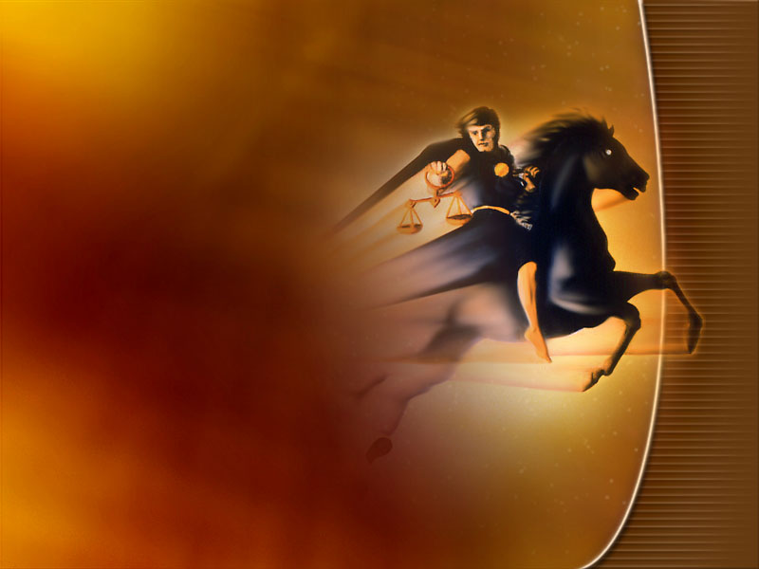
Cavalo Preto
“Quando abriu o terceiro selo, ouvi o terceiro ser vivente dizendo: Vem! Então, vi, e eis um cavalo preto e o seu cavaleiro com uma balança na mão.”
Apocalipse 6:5

Slide 23
Cavalo Preto
“E ouvi uma como que voz no meio dos quatro seres viventes dizendo: Uma medida de trigo por um denário; três medidas de cevada por um denário; e não danifiques o azeite e o vinho.”
Apocalipse 6:6

Slide 24
Cavalo Preto
Igreja de 313-538 DC.
Corrupção da fé.
Bispo de Roma começa a dominar.
Época de fome e miséria espiritual.

Slide 25
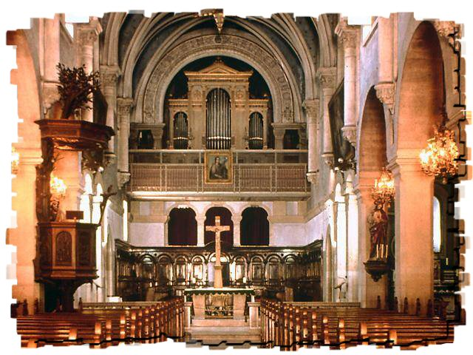
Apostasia

Slide 26
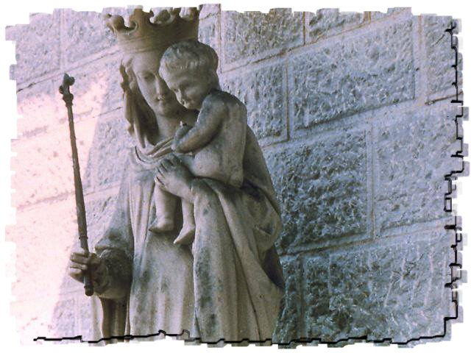
313 - Edito de Milão
313 - Concílio celebra o 1º concílio
321 - Decreto para adoração no Domingo
364 - Concílio de Laodicéia oficializa a guarda do Domingo
370 - Começa a se cultuar aos santos
400 - Oração pelos mortos
530 - Dogma do purgatório

Slide 27
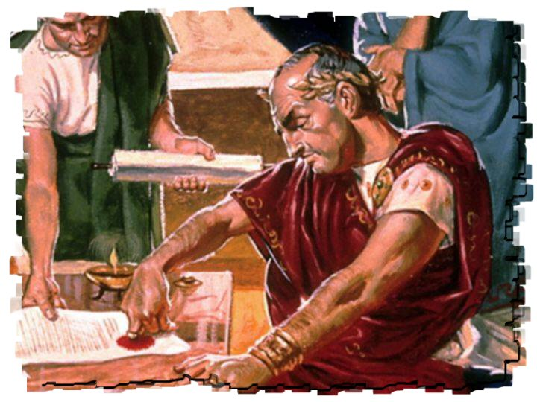
7 de março de 321 AD

Slide 28
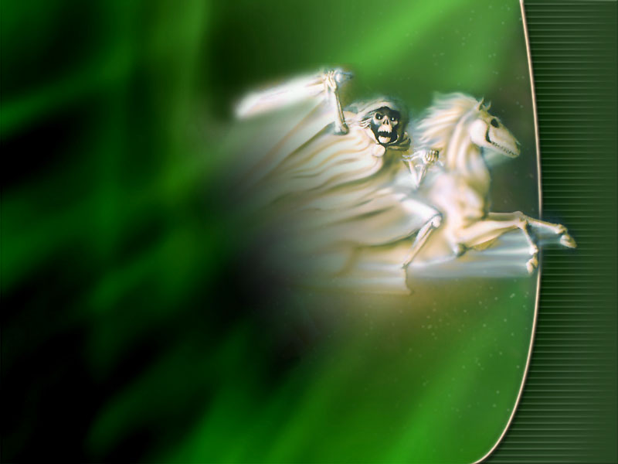
“Quando o Cordeiro abriu o quarto selo, ouvi a voz do quarto ser vivente, dizendo: Vem!”
Apocalipse 6:7

Slide 29
Cavalo Amarelo
“E olhei, e eis um cavalo amarelo e o seu cavaleiro, sendo este chamado Morte; e o inferno o estava seguindo, e foi-lhes dada autoridade sobre a quarta parte da terra para matar à espada, pela fome, com a mortandade e por meio das feras da terra.”
Apocalipse 6:8

Slide 30
Cavalo Amarelo
Igreja cerca de 538-1517 AD.
Degradação total.
Perseguição aos que seguem a Bíblia.

Slide 31
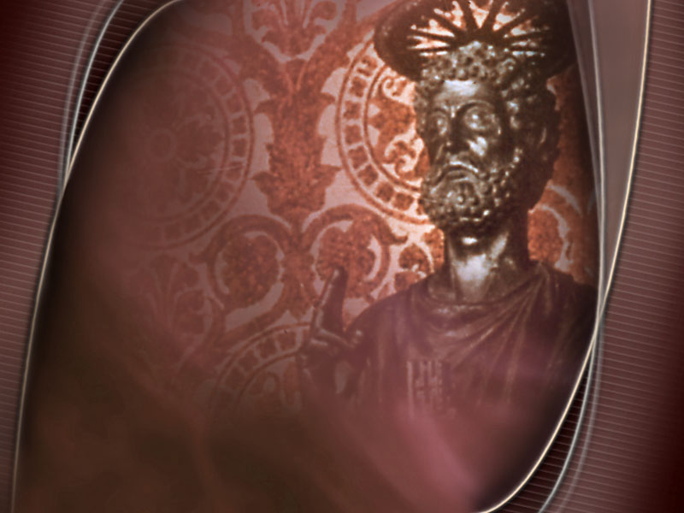
998 - Instituem-se o dia dos mortos.
1184 - Instituída a inquisição.
1190 - Começa a venda das Indulgências.
1216 - instituída a confissão auricular.
1229 - Proibida a leitura da Bíblia.
1563 - No concílio de Trento. A tradição acima de tudo.

Slide 32
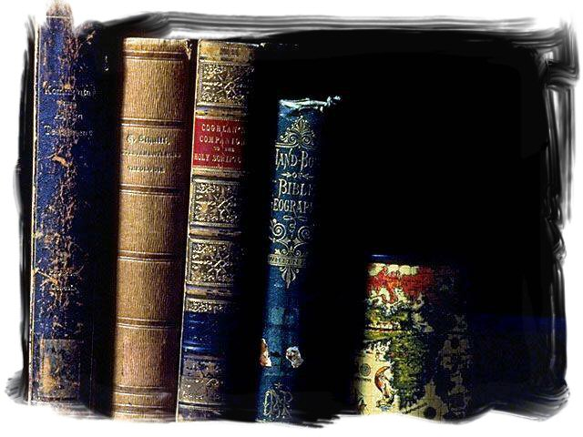
A tradição é colocada acima de tudo.

Slide 33
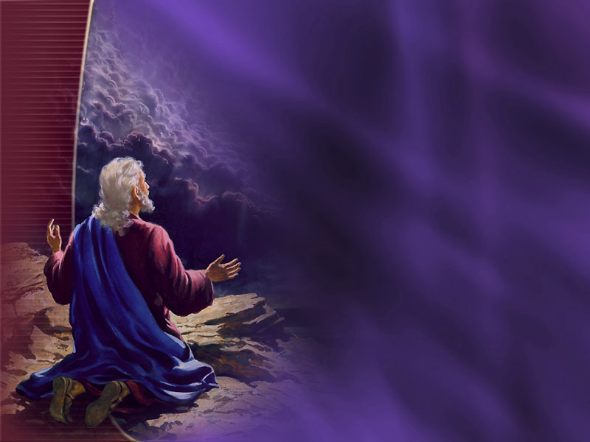
Quinto Selo
Quando se abriu o quinto selo, que viu João debaixo do altar?
“Quando ele abriu o quinto selo, vi, debaixo do altar, as almas daqueles que tinham sido mortos por causa da palavra de Deus e por causa do testemunho que sustentavam. Clamaram em grande voz, dizendo: Até quando, ó Soberano Senhor, santo e verdadeiro, não julgas, nem vingas o nosso sangue dos que habitam sobre a terra?

Slide 34
Então, a cada um deles foi dada uma vestidura branca, e lhes disseram que repousassem ainda por pouco tempo, até que também se completasse o número dos seus conservos e seus irmãos que iam ser mortos como igualmente eles foram.”
Apocalipse 6:9-11

Slide 35
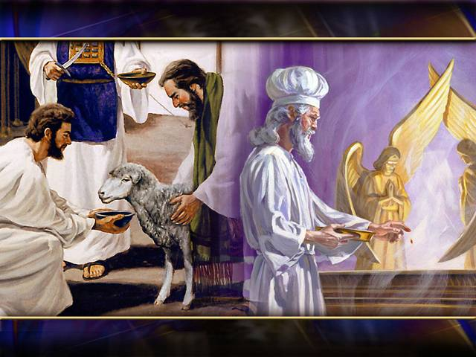
No altar de bronze do Santuário do Antigo Testamento se oferecia o sacrifício de animais. O sacrifício era queimado e o sangue era derramado na base do altar. Levíticos 4:7
Levíticos 17:11 e Deuteronômio 12:23 diz que vida está no sangue. Logo o simbolismo é muito claro:

Slide 36
O sangue dos mártires clamam simbolicamente a Deus.
Assim como fez o sangue de Abel que foi morto por seu irmão Caim.
“E disse Deus: Que fizeste? A voz do sangue do teu irmão clama da terra a mim.”
Gênesis 4:10

Slide 37
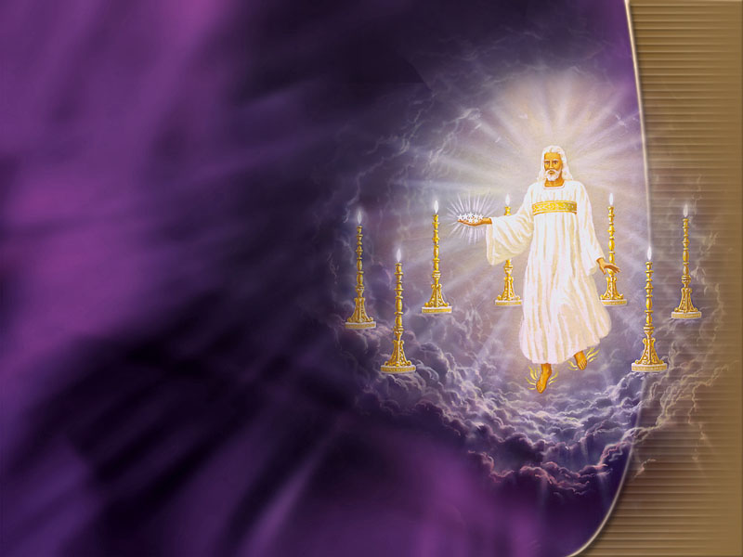
As vestiduras brancas simbolizam a dignidade que a justiça de Cristo lhes atribui.
“Pois lhe dado vestir-se de linho finíssimo, resplandecente e puro. Porque o linho finíssimo são os atos de justiça dos santos.”
Apocalipse 19:8
Embora tenham ganho a vitória em Cristo, deveriam descansar na tumba um pouco de tempo até que Jesus venha e lhes dê a recompensa.

Slide 38
“Ora, todos estes que obtiveram bom testemunho por sua fé não obtiveram, contudo, a concretização da promessa, por haver Deus provido coisa superior a nosso respeito, para que eles, sem nós, não fossem aperfeiçoados.”
Hebreus 11:39 e 40
Período do quinto selo: 1517 a 1755

Slide 39
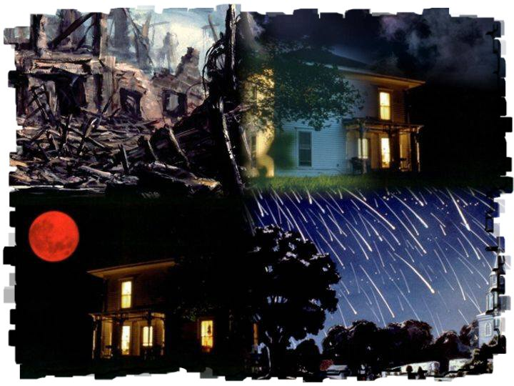
O Sexto Selo
Quais são os quatro acontecimentos que dão abertura ao Sexto Selo?
“Vi quando o Cordeiro abriu o sexto selo, e sobreveio grande terremoto. O sol se tornou negro como saco de crina, a lua toda, como sangue, as estrelas do céu caíram pela a terra, como a figueira, quando abalada por vento forte, deixa cair os seus figos verdes.”
Apocalipse 6:12 e 13

Slide 40
2. Escurecimento do Sol
Grande Terremoto
3. A lua se tornou em sangue
4. Queda das estrelas

Slide 41
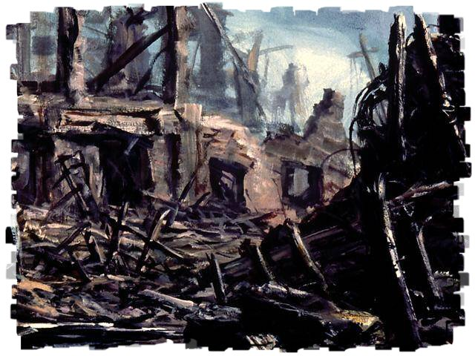
O Grande Terremoto de Lisboa
Em cumprimento a profecia Bíblica o “grande terremoto” de Apocalipse 6 e identificado com o grande terremoto de Lisboa em 1755 no dia 1º de novembro.

Slide 42
Grande parte da Argélia foi destruída; e a pequena distância de Marrocos, foi tragada uma aldeia de mais ou menos 10 mil habitantes. Foi na Espanha e Portugal que o choque atingiu a maior violência. Diz-se que em Cadiz a ressaca alcançou a altura de vinte metros.

Slide 43
Montanhas, algumas das maiores de Portugal, foram impetuosamente sacudidas... Em Lisboa, um som como de trovão foi ouvido sob o solo e imediatamente depois violento choque derribou a maior parte da cidade.

Slide 44
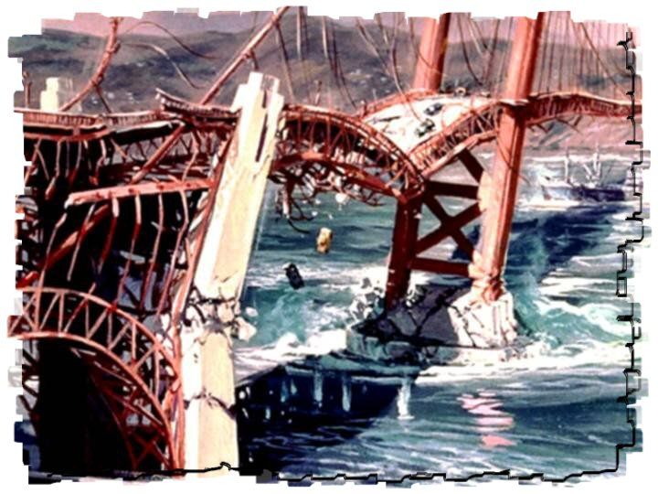
No lapso de mais ou menos seis minutos, pereceram sessenta mil pessoas. O mar a princípio Se retirou, deixando seca a barra; voltou então, levantando-se doze metros ou mais acima de seu nível comum.”
Princípios de Geologia, Sir charles Lyell. O Grande Conflito, pág. 304 EGW

Slide 45
“ O choque do terremoto foi instantaneamente seguido da queda de todas as igrejas e conventos, de quase todos os grandes edifícios públicos, e de mais da quarta parte das casas. Duas horas depois, aproximadamente, irromperam incêndios em diferentes quarteirões, e com tal violência se alastraram pelo espaço de quase três dias, que a cidade ficou completamente desolada. O terror do povo foi indescritível... Estavam além das lágrimas.”
Enciclopédia Americana, art. Lisboa GC, 305 EGW

Slide 46
A cada ano temos cerca de 6000 grandes terremotos a mais no mundo.
Últimos 90 anos = 1,5 milhões

Slide 47
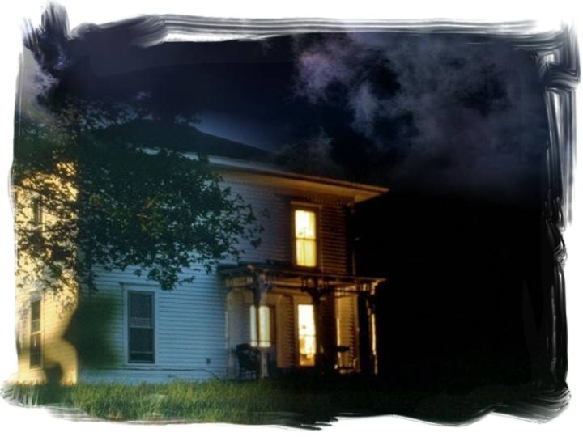
O Escurecimento do Sol e a Lua em Sangue
19 de Maio de 1780

Slide 48
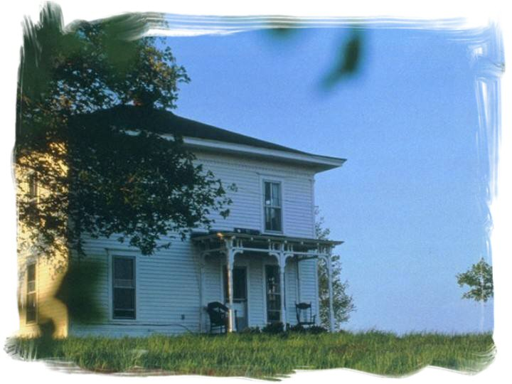
Uma testemunha ocular que vivia em Massachusetts, descreveu:“Pela manhã surgiu claro o Sol, mas logo se ocultou. As nuvens se tornaram sombrias e delas, negras e ameaçadoras como logo se mostraram, chamejavam relâmpagos; ribombavam trovões, caindo leve aguaceiro. Pôr volta das nove horas, as nuvens se tornaram mais finas, tomando uma aparência bronzeada ou acobreada... Alguns minutos mais tarde, pesada nuvem negra se espalhou pôr todo o céu, exceto numa estreita orla do horizonte, e ficou tão escuro como usualmente é às nove horas de uma noite de verão...” O Grande Conflito, pág. 306

Slide 49
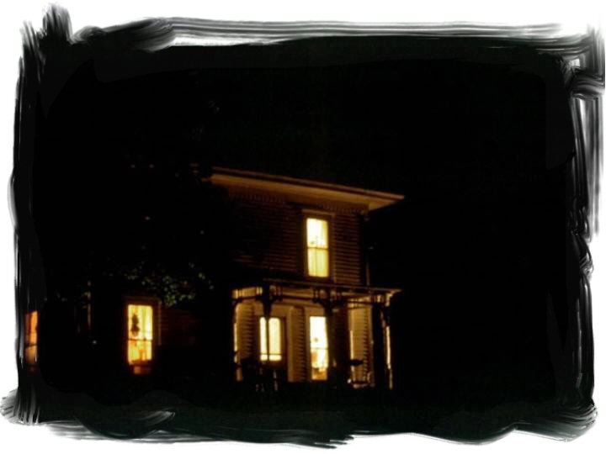
“ Único ou quase único em sua espécie pelo misterioso e até agora inexplicado fenômeno que nele se verificou... Foi o dia escuro de 19 de maio de 1780 de inexplicável escuridão que cobriu todo o céu e atmosfera visíveis em Nova Inglaterra.” Nosso Primeiro Século, R. M. Devens - O Grande Conflito, 306
“Desde o tempo de Moisés, nenhum período de trevas e igual densidade, extensão e duração, já se registrou.” GC, 307

Slide 50
“A extensão dessas trevas foi extraordinária. Observaram-se na parte oriental até Falmouth. Para o oeste, atingiram a parte mais remota de Connecticut e Albany. Para o sul foram observadas ao longo das costas, e ao norte até onde se estende a colonização americana.” História do Início, Progressos e Estabelecimento da Independência dos EUA, Dr. Wm. Gordon. O Grande Conflito, 307

Slide 51
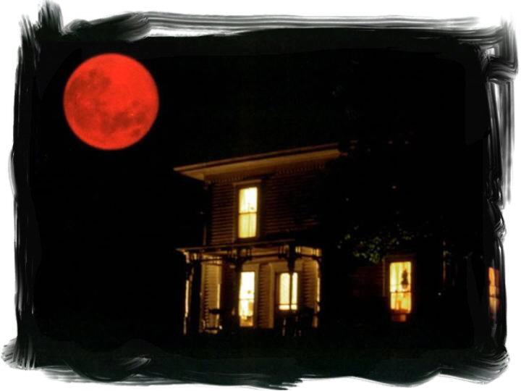
“O sol se converterá em trevas, e a lua, em sangue, antes que venha o grande e terrível Dia do Senhor.”
Joel 2: 31

Slide 52
“Posto que às nove horas daquela noite a Lua surgisse cheia, não produziu o mínimo efeito em relação àquelas sombras sepulcrais. Depois de meia-noite as trevas se desvaneceram, e a Lua, ao tornar-se visível, tinha a aparência de sangue.”
O Grande Conflito, 307

Slide 53
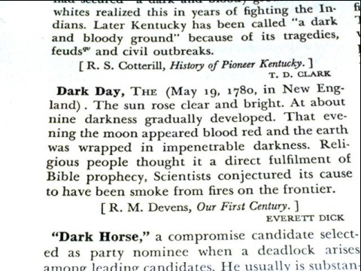

Slide 54
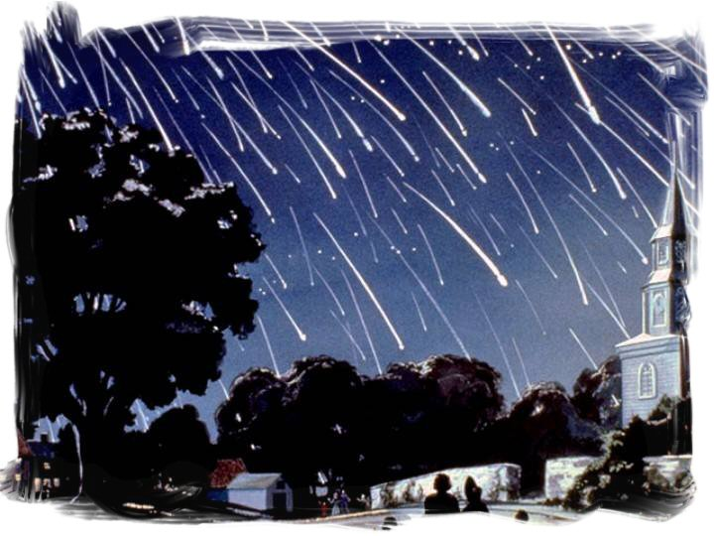
A Chuva de Estrelas em 13 de novembro de 1833

Slide 55
“Raras vezes caiu chuva mais densa do que caíram os meteoros em direção à Terra; Leste, Oeste, Norte e Sul, tudo era o mesmo. Em uma palavra, o céu inteiro parecia em movimento... O espetáculo como descreveu o diário do professor Silliman, foi visto pôr toda a América do Norte... Desde as duas horas até pleno dia...”
Os Grandes Acontecimentos do Maior dos Séculos, R. M. Devens. GC, 333

Slide 56
“As estrelas do céu caíram pela terra, como a figueira, quando abalada por vento forte, deixa cair os seus figos verdes.”
Apocalipse 6:13
“Não era possível contemplar um quadro mais fiel de uma figueira lançando seus figos quando açoitada por um vento forte.” The Old Country-man, no Advertiser, vespertino de Portland, de 26/11/1833. GC, 333

Slide 57
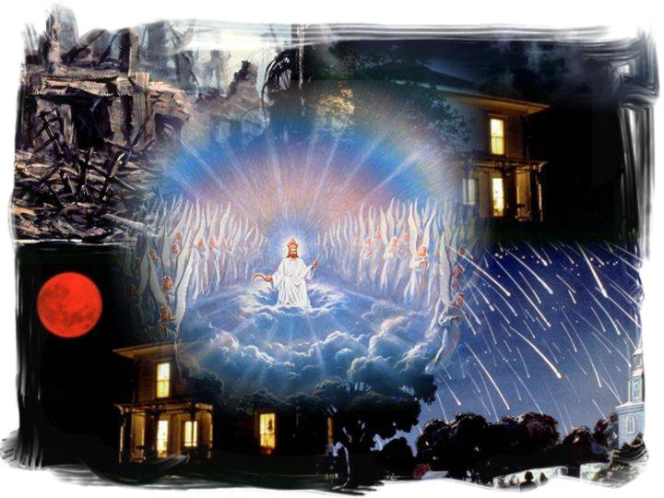
“Esses quatro episódios deram origem ao tempo do fim, o qual terminará com a segunda vinda de Cristo.”

Slide 58
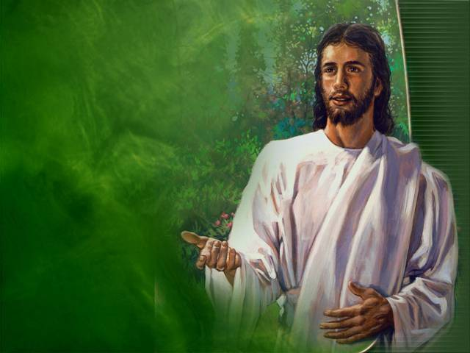
Outros sinais ainda identificam o tempo do fim:
Guerras – Mateus 24:7
Calamidades – Mateus 24:7
Luta entre o capital e o trabalho – Tiago 5:1-8
Comportamento Social distorcido – II Timóteo 3:1-5
O último sinal – Mateus 24:14 – “Pregação a todo o mundo”.

Slide 59
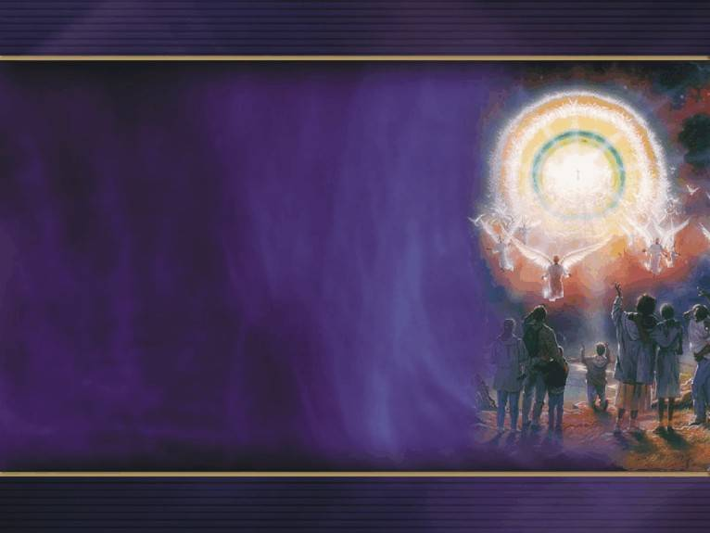
O cumprimento dos sinais bíblicos demonstra que muito em breve se abrirá o sétimo selo.

Slide 60
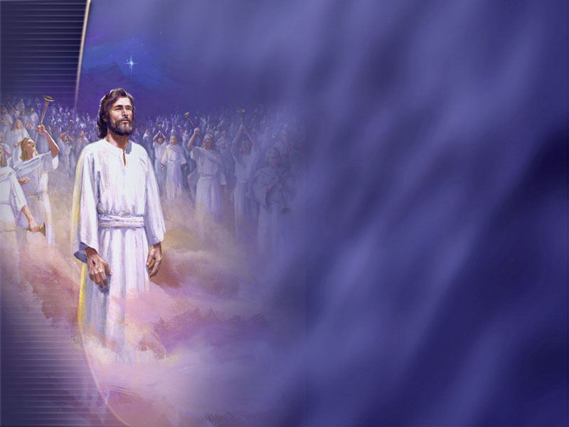
O sétimo selo, a Segunda Vinda de Jesus.
Antes de abrir-se o sétimo selo Jesus interrompe a profecia dedica todo o capítulo 7 para explicar-no quem são os que serão salvos.

Slide 61
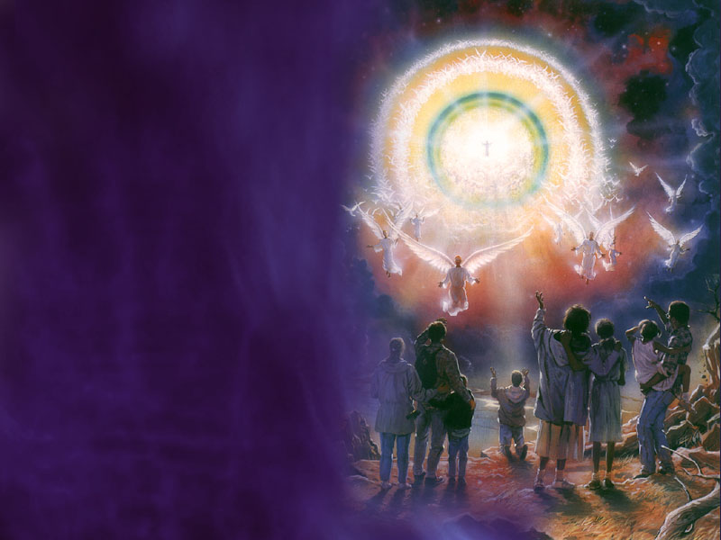
“Vi outro anjo que subia do nascente do sol, tendo o selo do Deus vivo, e clamou em grande voz aos quatro anjos, aqueles aos quais fora dado fazer dano à terra a ao mar, dizendo: Não danifiqueis nem a terra, nem o mar, nem as árvores, até que selarmos na fronte os servos do nosso Deus.”
Apocalipse 7:2 e 3

Slide 62
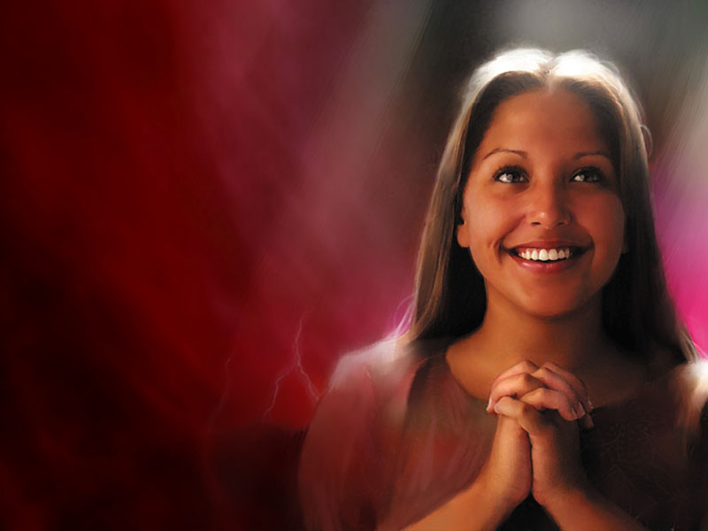
No próximo estudo analisaremos qual é o selo de Deus que será aplicado nos salvos.
Que viu o profeta João no céu ao abrir-se o sétimo selo?
“Quando o Cordeiro abriu o sétimo selo, houve silêncio no céu cerca de meia hora.”
Apocalipse 8:1

Slide 63
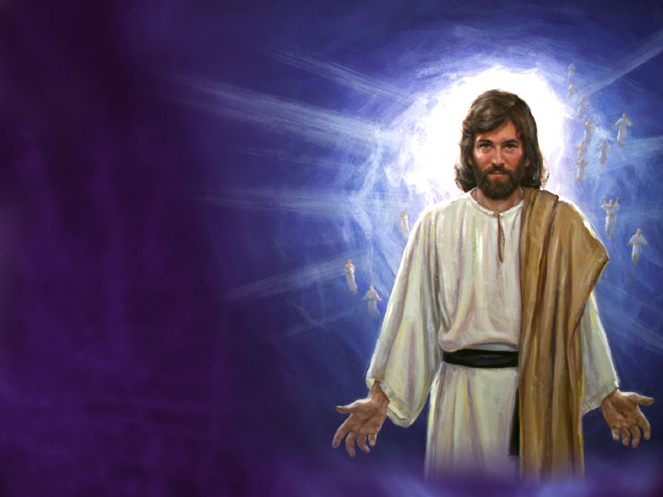
Esse silêncio no céu se produz por ocasião da segunda vinda de, quando ele vier com seus anjos.
“Quando vier o Filho do Homem na sua majestade e todos os anjos com ele, então, se assentará no trono da sua glória.”
Mateus 25:31

Slide 64
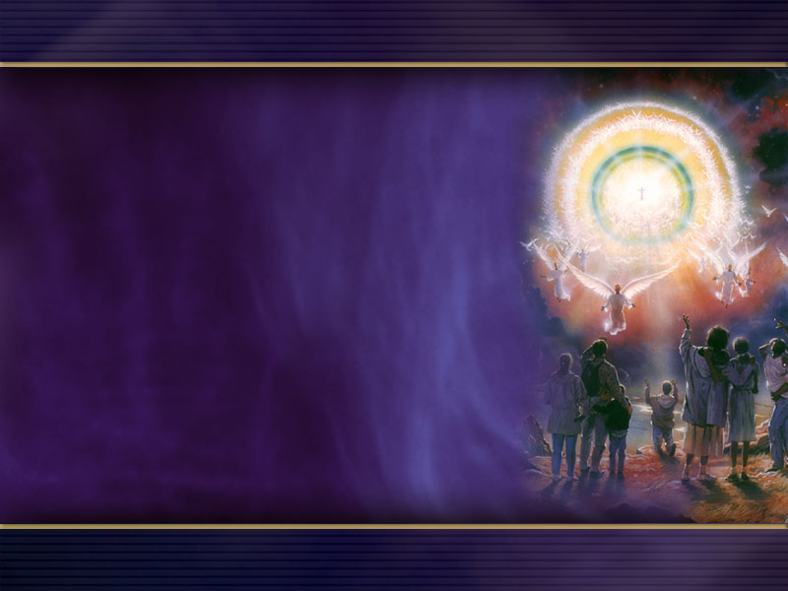
Libertação do povo de Deus.
Reunião dos Escolhidos.
O Dia Glorioso.
Salvação Eterna.
“Não retarda o Senhor a sua promessa, como alguns a julgam demorada; pelo contrário, ele é longânimo para convosco, não querendo que nenhum e pereça, senão que todos cheguem ao arrependimento.”
II Pedro 3:9

Slide 65
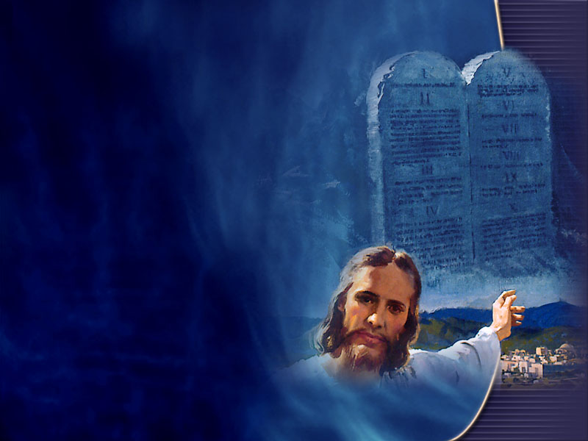
“Passará o céu e a terra, porém as minhas palavras não passarão.”
Mateus 24:35

